Slide 1
总结梳理

Slide 2
大纲
1-8
Chapter
重要知识点回顾和巩固

Slide 3
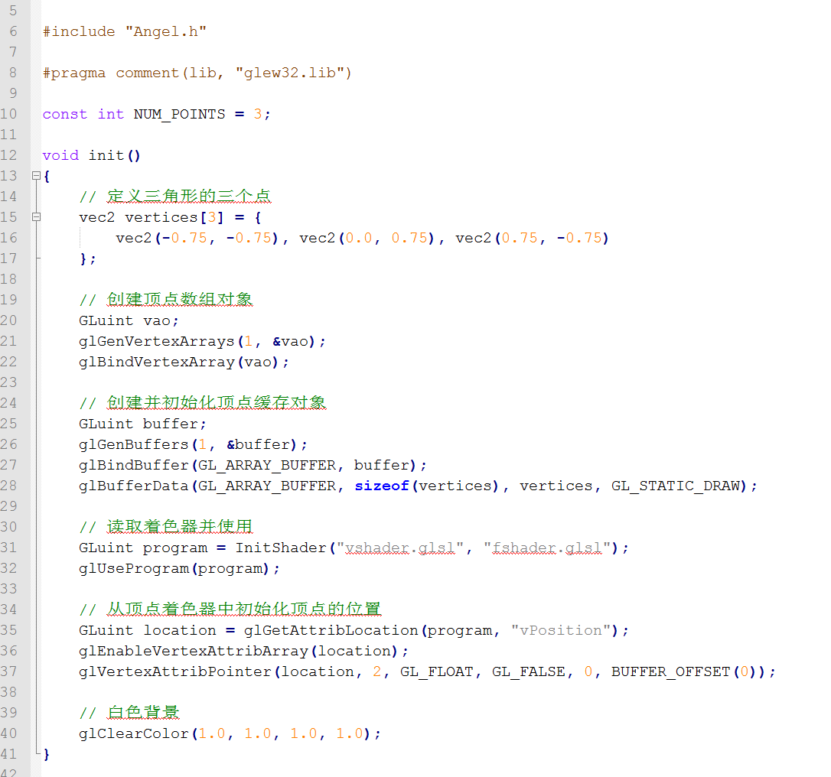
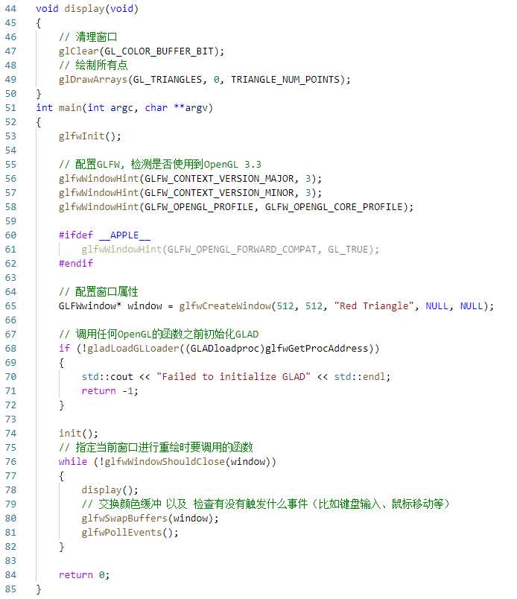
Hello World to OpenGL
main.cpp
VAO ( Vertex Array Object )
VBO ( Vertex Buffer Object )
Notes:
早期的OpenGL为了将模型的顶点数据传送到显卡，需要逐个顶点进行（冗余处理的问题），如果还需要额外的信息（纹理坐标和法线）的话，当模型比较复杂时，将导致大量函数的调用，传输开销是相当大的！为了解决这个问题引入了VBO(Vertex Buffer Object)，VBO可以将顶点数据保存在显存中，绘制时直接从显存中取数据，减少了数据传输的开销。
通过VBO我们可以将顶点属性数据保存在显存中，当绘制时问题又来了，需要调用好几个函数，过程挺复杂的。为了解决这个问题，OpenGL又引入了VAO(Vertex Array Object)来关联VBO中的数据 （VAO详解），有了VAO，任何数组形式的GL函数调用都会添加到VAO的绘制列表当中（直到解除VAO绑定），当需要绘制的时候，我们仅需要重新绑定VAO，那么之前创建的绘制列表将会重新激活，使得绘制代码更加简洁。
glBufferData用于向VBO传递数据：第二个参数表示数据的大小，第三个参数表示指向数据的指针；
glVertexAttribPointer用于将顶点着色器中的attribute变量与VBO中的数据进行绑定：第一个参数表示属性的位置，第二个参数表示分量的个数，第三个参数表示数据类型，第四个参数表示是否归一化，第五个参数表示连续顶点属性之间的偏移量，第六个参数表示组件的第一个分量在对应的数组顶点属性中的偏移量
可以把VBO理解成一个数据区域，这里面存放了渲染所需要的一切信息。但需要注意的是，数据在VBO里面的时候，OpenGL是并不知道这里面的每个数据所代表的具体含义的，只是一堆数值罢了。VAO可以定义一种格式说，我每次只取VBO里面的x,y,z的值；也可以定义一种格式说，每次只取VBO里面的r,g,b的值。这样我们就可以在渲染的时候，绑定不同的VAO，实现按照不同的格式将VBO里面的东西渲染出来。

Slide 4
Hello World to OpenGL
vshader.glsl
fshader.glsl
#version 330 core
in vec3 vColor;
in vec3 vPosition;
out vec3 color;
void main()
{
gl_Position = vec4(vPosition, 1.0);
color = vColor;
}
#version 330 core
in vec3 color;
out vec4 fColor;
void main()
{
fColor = vec4(color, 1.0);
}

Slide 5
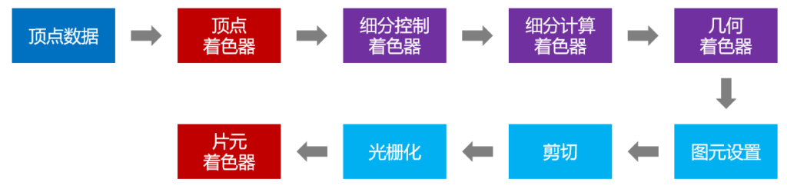
图形绘制原理
计算机图形绘制的高层观点：
以应用程序为起点，而以图像的生成为终点
输入：顶点和状态变量，即几何对象、属性和相机参数等
输出：位于帧缓存中的彩色像素阵列
OpenGL渲染管线：
编程处理
使用默认设置

Slide 6
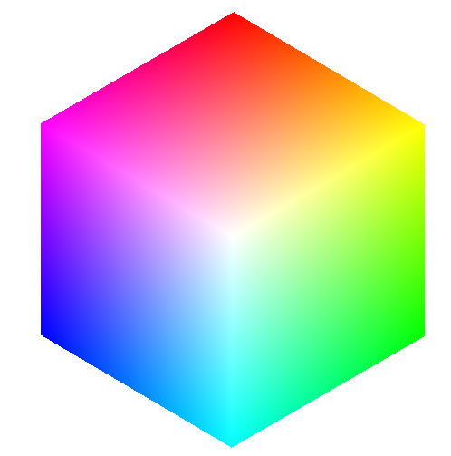
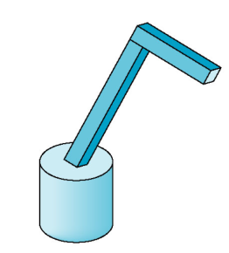
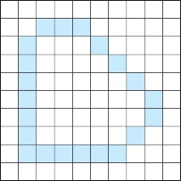
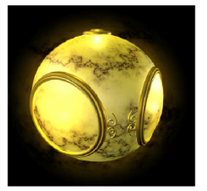
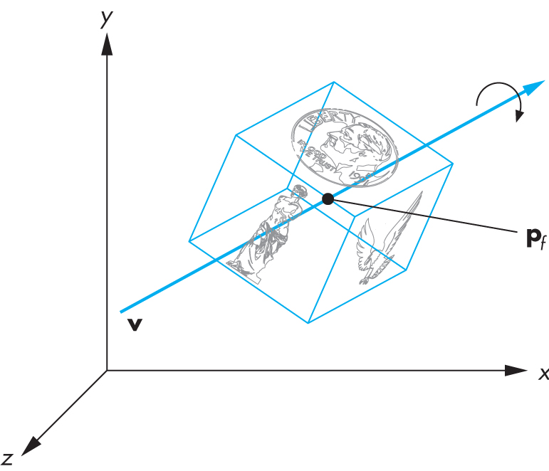
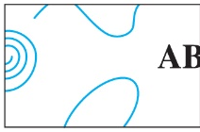
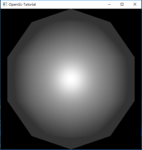
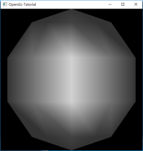
主要任务
图形绘制系统的4个主要任务：
Zbuffer深度测试
基本图元
层级建模
光栅化
隐藏面消除
纹理映射
Ch02
Ch08
Ch06
Ch06
Ch07
建模
几何处理
光栅化
片元处理
帧缓存
模-视变换
投影
裁剪
明暗绘制
view
Phong着色
Ch03
Ch04
Ch06
Ch05
视监体

Slide 7
主要任务
图形绘制系统的4个主要任务：
基本图元
层级建模
光栅化
隐藏面消除
纹理映射
Ch02
Ch08
Ch06
Ch06
Ch07
建模
几何处理
光栅化
片元处理
帧缓存
模-视变换
投影
裁剪
明暗绘制
Ch03
Ch04
Ch06
Ch05

Slide 8
大纲
1
Section
模-视变换

Slide 9
模-视变换
目标：
确定几何对象和相机的相对位置关系
方式：
通过标架之间的变换实现
初始标架
变换后标架

Slide 10
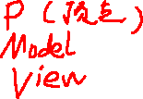
OpenGL中的标架
OpenGL固定管线中的6个标架:
模型坐标系
世界坐标系
相机坐标系
裁剪坐标系
规范化的设备坐标系
屏幕坐标系
标架中的坐标采用齐次坐标表示
标架之间的变换用仿射变换矩阵实现

Slide 11
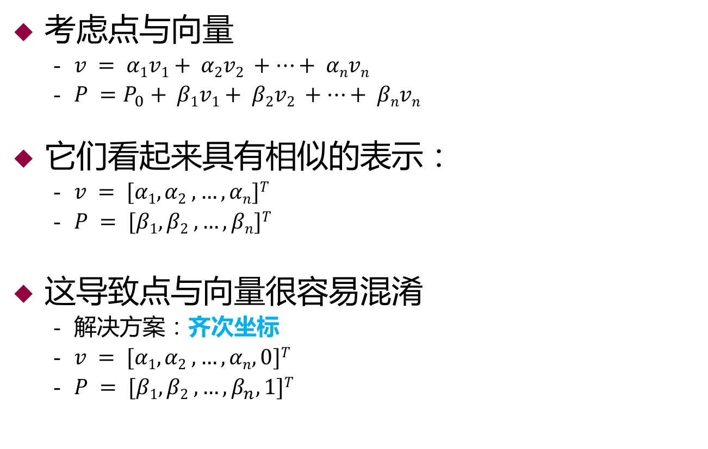
点与向量的混淆
考虑点与向量
$v = α1v1+ α2v2 +…+ αnvn$
$P =P_{0}+ β1v1+ β2v2 +…+ βnvn$
它们看起来具有相似的表示：
$v = [α1, α2 ,…,αn]T$
$P = [β1, β2 ,…, βn]T$
这导致点与向量很容易混淆
解决方案：齐次坐标
$v = [α1, α2 ,…,αn,0]T$
$P = [β1, β2 ,…,β_{n},1]T$

Slide 12
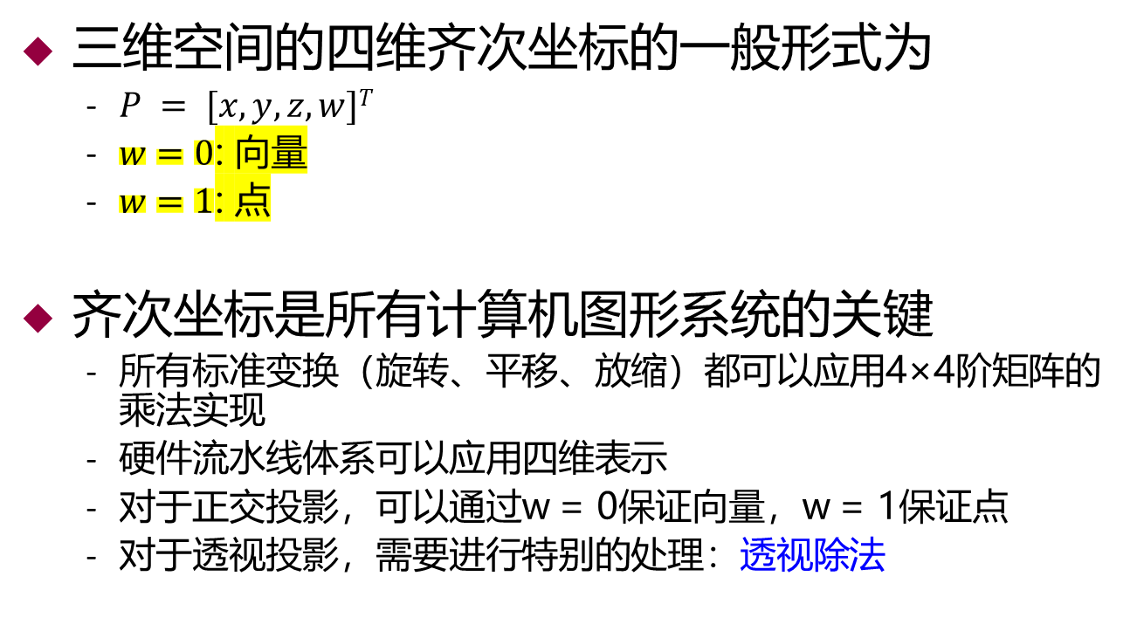
齐次坐标
三维空间的四维齐次坐标的一般形式为
$P = [x, y, z, w]T$
$w=0$: 向量
$w=1$: 点
齐次坐标是所有计算机图形系统的关键
所有标准变换（旋转、平移、放缩）都可以应用4×4阶矩阵的乘法实现
硬件流水线体系可以应用四维表示
对于正交投影，可以通过w = 0保证向量，w = 1保证点
对于透视投影，需要进行特别的处理：透视除法

Slide 13
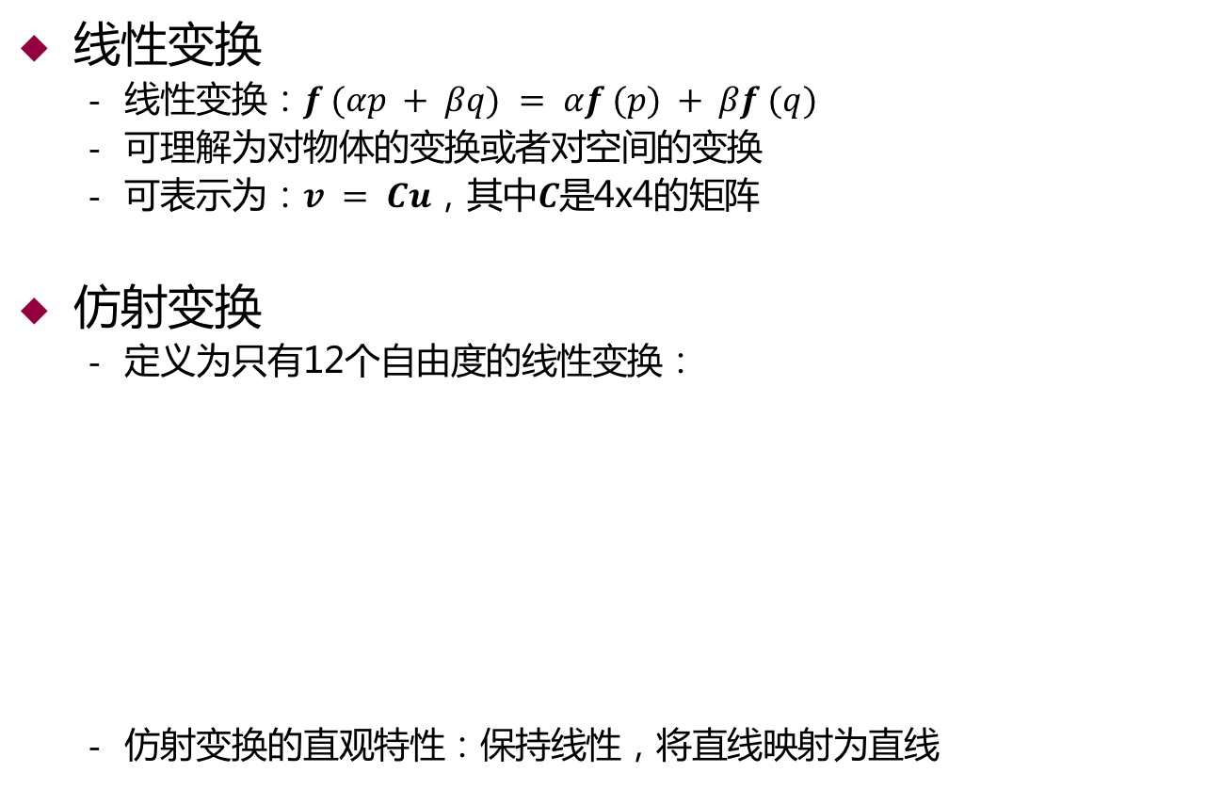
仿射变换
线性变换
线性变换：$f (αp + βq) = αf (p) + βf (q)$
可理解为对物体的变换或者对空间的变换
可表示为：$v = Cu$，其中$C$是4x4的矩阵
仿射变换
定义为只有12个自由度的线性变换：
仿射变换的直观特性：保持线性，将直线映射为直线

Slide 14
相机坐标系
在OpenGL图形管线中顶点通常在三个坐标系间转换：
模型坐标系：以物体为中心的局部坐标系
世界坐标系：在该坐标系中构建多个物体之间的三维空间关系
相机坐标系：相机成像坐标系
OpenGL中的默认相机：
朝向-z方向
默认世界坐标系与相机坐标系重合
初始相机位置
移动相机坐标系

Slide 15
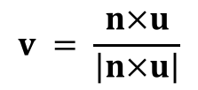
LookAt函数
LookAt函数：
函数解读：
eye point：视点
at point：参考点
vpn = eye - at
mat4 LookAt(point4 eye, point4 at, vec4 v_{up})
mat4 LookAt(GLfloat eyex, GLfloat eyey, GLfloat eyez,
GLfloat atx, GLfloat aty, GLfloat atz,
GLfloat upx, GLfloat upy, GLfloat upz)
$$v = \frac{n×u}{\left|n×u\right|}$$

Slide 16
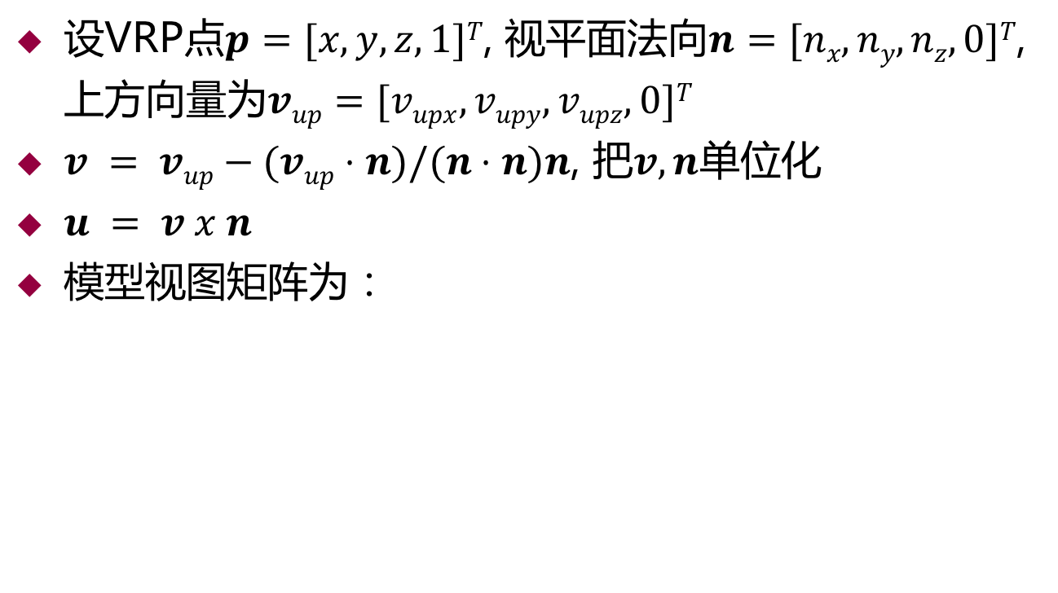
模型视图矩阵的计算
设VRP点$p=[x,y,z,1]T$, 视平面法向$n=[nx,ny,nz,0]T$,
上方向量为$vup=[vupx, vupy, vupz, 0]T$
$v = vup−(vup⋅n)/(n⋅n)n$, 把$v, n$单位化
$u = v x n$
模型视图矩阵为：

Slide 17
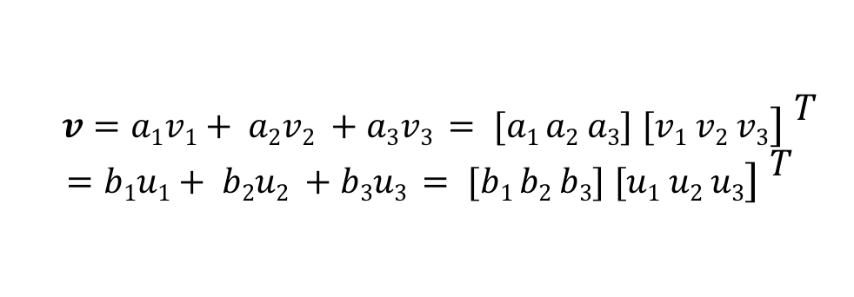

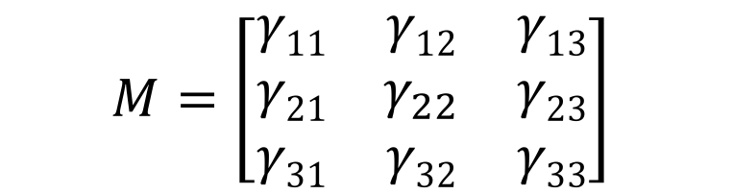

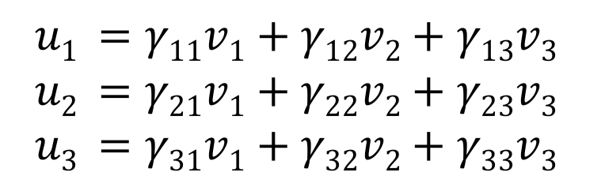
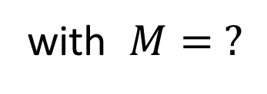

坐标系变换
考虑同一个向量相对于两组不同基的表示
假设表示分别是
$$a={\left[a1 a2 a3 \right]}^{T}$$
$$v=a1v1+ a2v2 +a3v3 = [a1 a2 a3] [v1 v2 v3] T$$
$=b1u1+ b2u2 +b3u3 = [b1 b2 b3] [u1 u2 u3] T$
$$b={\left[b1 b2 b3\right]}^{T}$$
$$u1 =γ11v1+γ12v2+γ13v3$$
$$u2 =γ21v1+γ22v2+γ23v3$$
$$u3 =γ31v1+γ32v2+γ33v3$$
$$a=M^{T}b$$
with $M= ?$
$$M=\left[\begin{matrix}γ11 & γ12 & γ13 \\ γ21 & γ_{22} & γ23 \\ γ31 & γ32 & γ33\end{matrix}\right]$$

Slide 18
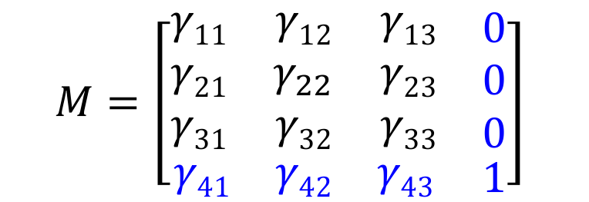
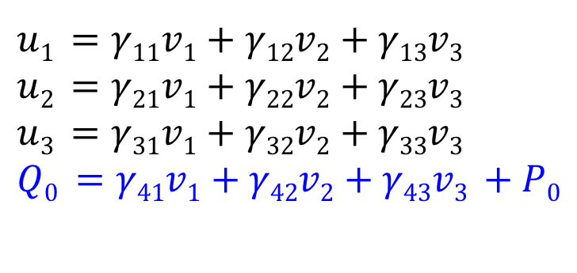
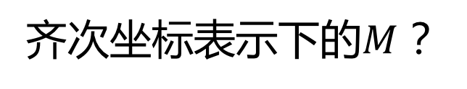

坐标系变换
考虑同一个向量相对于两组不同基的表示
假设表示分别是
$$a={\left[a1 a2 a3 \right]}^{T}$$
$$v=a1v1+ a2v2 +a3v3 = [a1 a2 a3] [v1 v2 v3] T$$
$=b1u1+ b2u2 +b3u3 = [b1 b2 b3] [u1 u2 u3] T$
$$b={\left[b1 b2 b3\right]}^{T}$$
$$u1 =γ11v1+γ12v2+γ13v3$$
$$u2 =γ21v1+γ22v2+γ23v3$$
$$u3 =γ31v1+γ32v2+γ33v3$$
$$Q0 =γ41v1+γ42v2+γ43v3 +P0$$
$$a=M^{T}b$$
齐次坐标表示下的$M$？
$$M=\left[\begin{matrix}\begin{matrix}γ11 & γ12 & γ13 \\ γ21 & γ_{22} & γ23 \\ γ31 & γ32 & γ33\end{matrix} & \begin{matrix}0 \\ 0 \\ 0\end{matrix} \\ \begin{matrix}γ41 & γ42 & γ43\end{matrix} & 1\end{matrix}\right]$$

Slide 19

缩放变换
沿每个坐标轴伸展或收缩（原点为不动点）

Slide 20
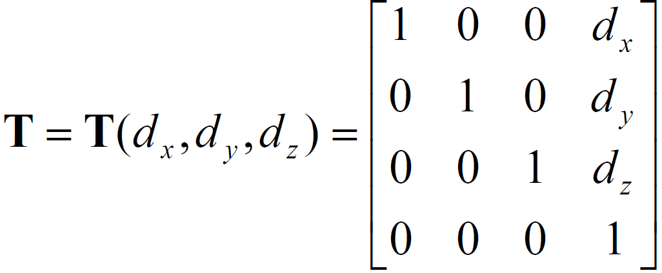

平移变换
可以用在齐次坐标中一个4×4的平移变换$T$表示平移： $p’=Tp$

Slide 21

旋转变换
三维对象的旋转
不动点
旋转轴
旋转角度
几种特殊情形
分别绕$x，y，z$轴的旋转
绕过原点的轴旋转
绕任一轴旋转

Slide 22
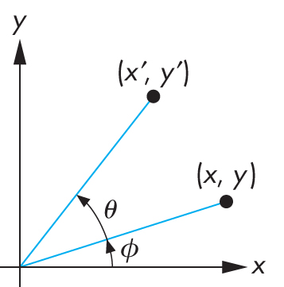

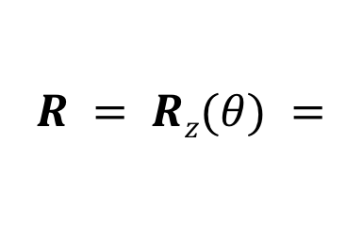
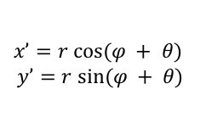

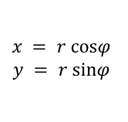
绕z轴的旋转
在三维空间中绕z轴旋转，点的z坐标不变
等价于在z=常数的平面上进行二维旋转
其齐次坐标表示为 $p’=Rz(θ)p$
其中旋转矩阵为
$$x’=r cos⁡(φ + θ)$$
$$y’=r sin⁡(φ + θ)$$
$$x’=x cosθ – y\sin{θ}$$
$$y’=x sin{θ}+y\cos{θ}$$
$$z’ =z$$
$$x = r cosφ$$
$$y = r sinφ$$
$$R = Rz(θ) =$$

Slide 23
绕x和y轴的旋转
与绕z轴的旋转完全类似
对于绕x轴的旋转，x坐标不变
对于绕y轴的旋转，y坐标不变

Slide 24

变换的级联
多个变换依次作用于点 $p$： $q=CBAp$
变换的级联： $M=CBA$， $q=Mp$

Slide 25
绕原点的一般旋转
绕原点的任意旋转根据选择的顺序不同可不唯一地分解为绕x轴、y轴、z轴的三个旋转的级联
绕z轴旋转
绕y轴旋转
绕x轴旋转

Slide 26
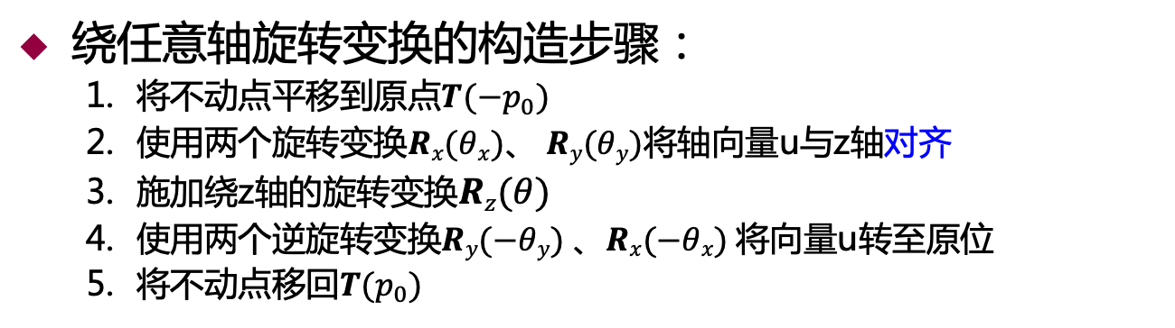

绕任意轴旋转
绕任意轴旋转变换的构造步骤：
将不动点平移到原点$T(−p_{0})$
使用两个旋转变换$Rx(θx)、 Ry(θy)$将轴向量u与z轴对齐
施加绕z轴的旋转变换$Rz(θ)$
使用两个逆旋转变换$Ry(−θy) 、Rx(−θx)$将向量u转至原位
将不动点移回$T(p_{0})$
$$M=T\left(p_{0}\right)RT({−p}_{0})$$

Slide 27
大纲
2
Section
投影变换

Slide 28
平面几何投影的分类

Slide 29
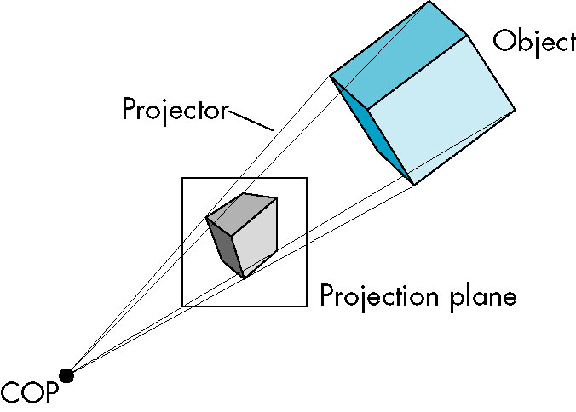
透视投影
对象
投影线
投影平面
投影中心

Slide 30
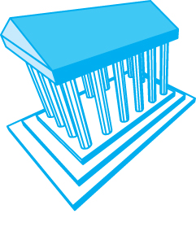
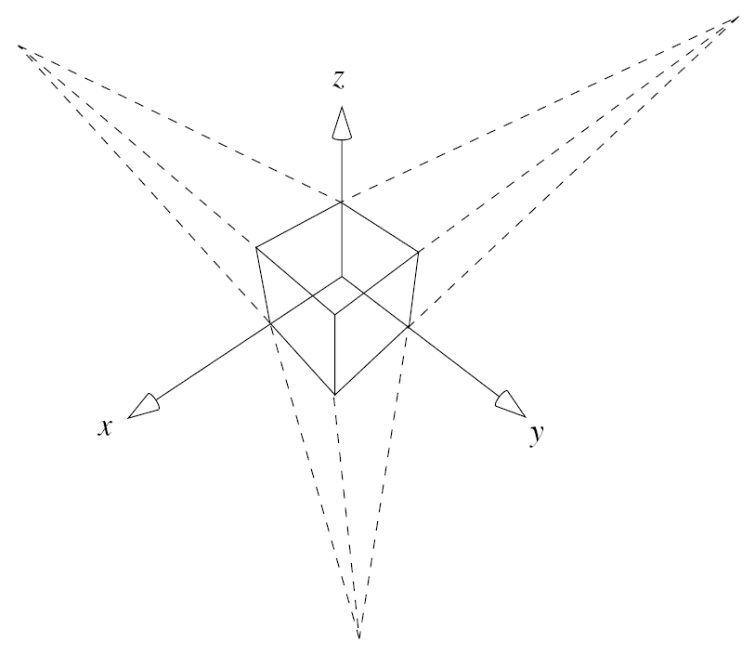
三点透视
没有基准面平行于投影面
立方体的投影中有三个灭点

Slide 31
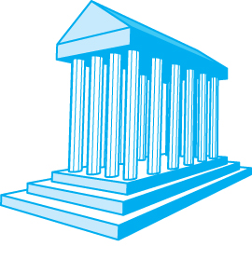
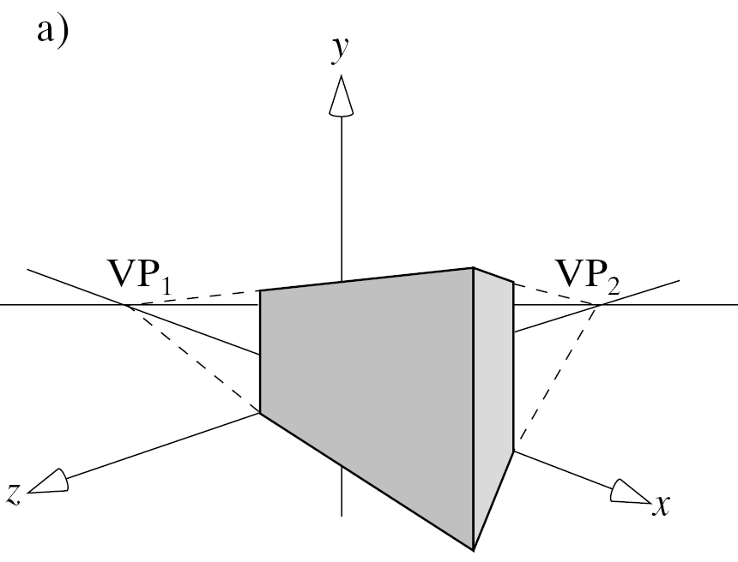
两点透视
一个基准方向平行于投影面
立方体的投影中有两个灭点

Slide 32
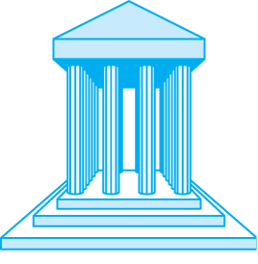
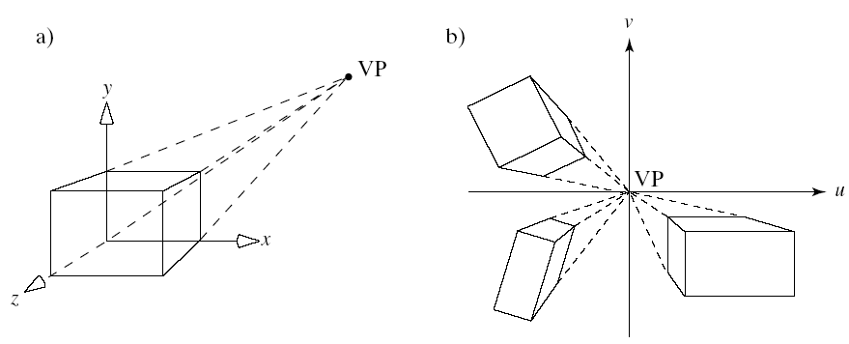
单点透视
一个基准面平行于投影平面
立方体的投影中有一个灭点

Slide 33
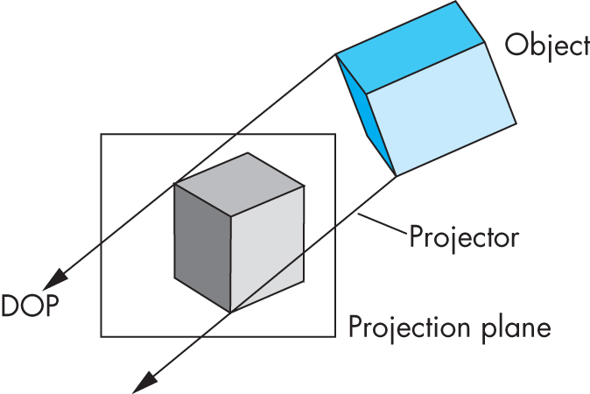
平行投影
投影中心在无穷远处
投影方向平行
对象
投影线
投影方向
投影平面

Slide 34
正交投影
投影线垂直于投影平面

Slide 35
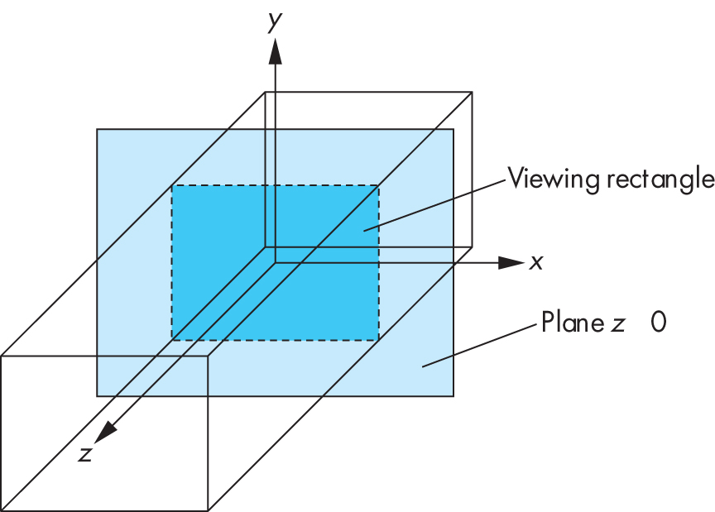
计算机视图原理
计算视图的构建原理
应用程序分别指定物体形状与相机参数，由图形管线计算视图
视图在OpenGL中通过坐标系转换与裁剪实现
核心机制：仿射变换、投影规范化(Perspective Normalization)
OpenGL程序实现步骤
定位照相机：设置模－图矩阵
设置镜头：设置投影矩阵，规范化视见体
裁剪：裁剪规范视见体之外的几何图元

Slide 36
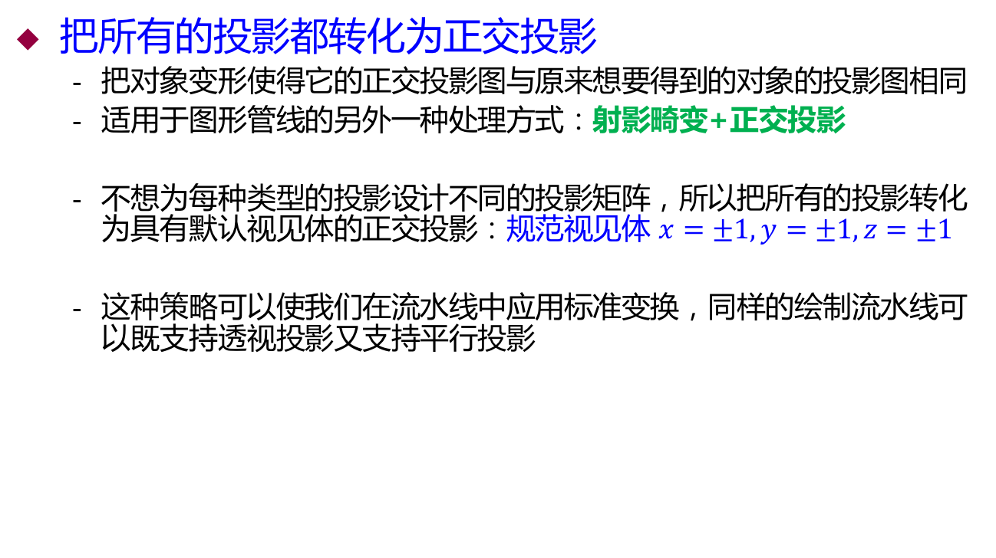
投影规范化
把所有的投影都转化为正交投影
把对象变形使得它的正交投影图与原来想要得到的对象的投影图相同
适用于图形管线的另外一种处理方式：射影畸变+正交投影
不想为每种类型的投影设计不同的投影矩阵，所以把所有的投影转化为具有默认视见体的正交投影：规范视见体 $x=±1,y=±1,z=±1$
这种策略可以使我们在流水线中应用标准变换，同样的绘制流水线可以既支持透视投影又支持平行投影

Slide 37
投影规范化
在模－视和投影变换过程中，始终使用四维齐次坐标系：
这些变换都是非奇异的，即可逆的
默认值为单位阵（正交视图）
规范化使得任意投影类型，都相对于默认立方体裁剪
三维到二维的投影直到最后时刻才进行
从而可以尽可能的保留深度信息，这对隐藏面消除是非常重要的

Slide 38

透视除法
如果$w≠1$, 那么必须从齐次坐标中除以$w$而得到所表示
的点，这就是透视除法

Slide 39

简单透视
透视投影的概念
投影中心在原点
投影平面为$z=d, d<0$
近大远小
透视方程：
齐次坐标表达

Slide 40

正交投影
正交投影原理
平行投影的特殊情况
投影方向与投影平面垂直
投影矩阵（投影平面为$z=0$）：
特点：
保持x，y方向上尺寸不变
默认观察范围是以原点为中心，边长为2的立方体区域

Slide 41
正交投影函数
在OpenGL中采用下述函数指定正交投影：
正交投影的视见体：
mat4 Ortho(GLfloat left, GLfloat right, GLfloat bottom,
GLfloat top, GLfloat near, GLfloat far)

Slide 42
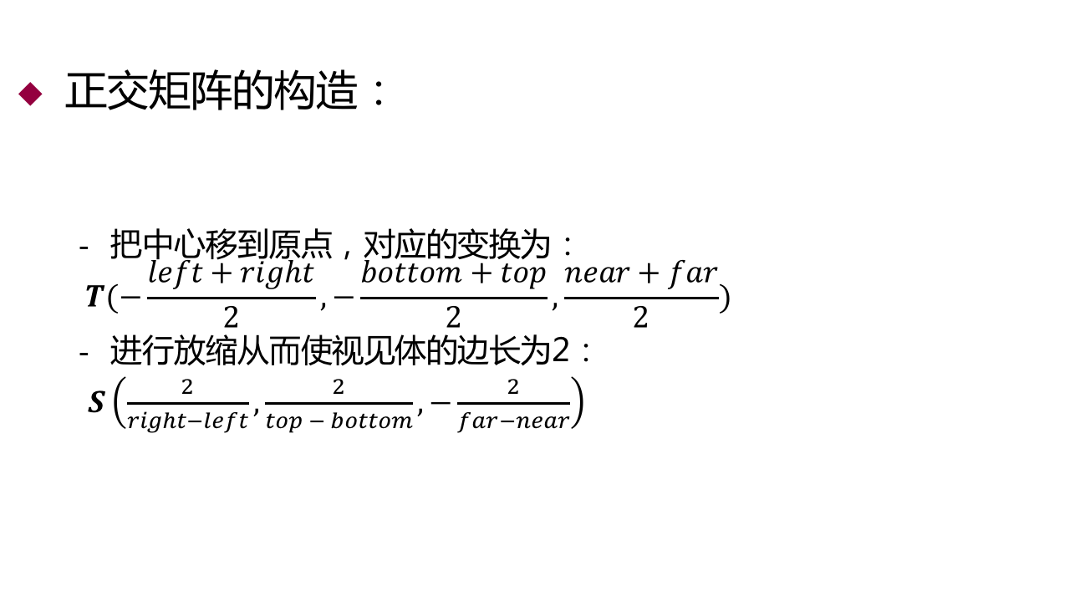
正交投影矩阵
mat4 N = Ortho(left, right, bottom, top, near, far);
正交矩阵的构造：
把中心移到原点，对应的变换为：
$$T(−\frac{left+right}{2}, −\frac{bottom+top}{2},\frac{near+far}{2})$$
进行放缩从而使视见体的边长为2：
$S\left(\frac{2}{right−left},\frac{2}{top − bottom}, −\frac{2}{far−near}\right)$

Slide 43
透视投影函数
视见体函数
透视函数：
mat4 Frustum(GLfloat left,
GLfloat right,
GLfloat bottom,
GLfloat top,
GLfloat near,
GLfloat far);
mat4 Perspective(GLfloat fovy, GLfloat aspect, GLfloat near, GLfloat far);
（顶面和地面的夹角）
aspect: 沿y轴方向的视角和投影平面的宽高比

Slide 44

视见体函数矩阵
视见体函数的矩阵?
mat4 Frustum(GLfloat left,
GLfloat right,
GLfloat bottom,
GLfloat top,
GLfloat near,
GLfloat far);
注意：Frustum函数没有限制视见体一定是对称的棱台！
$⇒$ 需要先将棱台变为对称标准的棱台，再做透视归一化变换

Slide 45







透视规范化
导出透视规范化矩阵：
给定由下面4个平面构成的半无穷棱锥：
（侧面与投影平面夹角 = 45$°）$
$$x=±z$$
$$y=±z$$
$$α=− \frac{far+near}{far−near}$$
$$β=− \frac{2∗far∗near}{far − near}$$

Slide 46

透视投影矩阵
视见体函数的矩阵?
错切变换：把不对称棱台变成对称+对称平面过原点
缩放变换：把棱台的侧面变成$x=±z$和$y=±z$
透视规范化变换

Slide 47

透视函数矩阵
透视函数的矩阵?
mat4 Perspective(GLfloat fovy, GLfloat aspect, GLfloat near, GLfloat far);
left = -right
bottom = -top
top = near*tan(fovy)
right = top*aspect

Slide 48
大纲
3
Section
明暗绘制

Slide 49



明暗绘制
绘制
几何对象
观察
相机位置
投影方式
光照和明暗绘制

Slide 50
光线与材质
曲面上某一点的颜色取决于光照与材质之间的多次作用
相互作用的三大分类：
镜面反射：如镜子
可能有一部分入射光线被吸收，但是所有反射出去的光线都沿着同一个方向，反射光线的方向服从入射角等于反射角这一规律
漫反射：如墙面
向各个方向散射的光线强度都相等
折射：如玻璃和水
半透明表面，允许入射光线的一部分进入表面并且从对象的另一个位置再发射出去
镜面反射
漫反射
折射

Slide 51
简单光源模型
基本光源：
环境光：环境中每个位置的环境光强度完全相同
点光源：向各个方向发射的光线的强度相等
聚光灯：具有一个比较的窄的照明范围，通常为圆锥形半无穷区域
远距离光源：在无穷远处的光源，光线为平行线
点光源
聚光灯
远距离光源

Slide 52

光源模型
Phong反射模型考虑了光线和材料之间三种相互作用：
环境光反射
漫反射
镜面反射
假定有一组点光源$\left\{L_{i}\right\}$，对于每一个颜色分量$\left(r,g,b\right)$，每个点光源都有相应独立的三个光照分量：
环境光分量$a$
漫反射光分量$d$
镜面反射光分量$s$

Slide 53

光照计算
反射模型：
需要计算出入射光线的每个光照分量在曲面上$p$点的反射率
$p$点红色分量的光强计算公式：
$p$点总光强为各个颜色分量光强汇总（省略光源和颜色下标）：
反射率取决于曲面材质、光线方向、光源距离、视点位置等因素

Slide 54

Phong光照模型
环境光反射+漫反射+镜面反射：
$$I_{s}=\frac{1}{a+bd+cd^{2}}\left(k_{d}L_{d}\max\left(l∙n, 0\right)+{k_{s}L_{s}\left(max⁡(r∙v,0\right))}^{α}\right)+k_{a}L_{a}$$
环境光反射 + 漫反射 + 镜面反射 = Phong反射

Slide 55




改进的Phong模型
在Phong模型中，镜面光反射项计算量较大
需要为每个顶点计算一个新的反射向量与视角方向的夹角
Blinn-Phong模型
Blinn利用中半角向量，避免求反射角，从而使得计算效果更高
$h$是$l$和$v$的平分单位向量，即
$2ψ=φ$，因此可以用$ψ$替换$φ$:
$$h = (l+v)/|l+v|$$
$${\left(n∙h\right)}^{β} →{\left(r∙v\right)}^{α}$$
可取适当的$β$以匹配明亮

Slide 56
光照模型的程序实现
//计算四个归一化向量
vec3 N = normalize(norm);
vec3 L = normalize(l_pos - pos );
vec3 V = normalize( -pos );
vec3 R = reflect(-L, N);
//计算环境光光照
color4 ambient = AmbientProduct;
//计算漫反射光光照
color4 diffuse = DiffuseProduct * max(dot(N, L), 0.0);
//计算镜面反射光光照
color4 specular = SpecularProduct * pow(max(dot(V,R),0.0), material_shininess);
//光照求和
color = ambient + diffuse + specular;
color.a = 1.0;
实现方式
应用程序实现
顶点着色器实现
片元着色器实现
应用程序实现
分别计算环境光、
漫反射光和镜面光
光照颜色求和
顶点着色器实现
片元着色器实现

Slide 57
光照模型的顶点着色器实现
void main()
{
// 计算顶点最终位置，传给顶点着色器
gl_Position = ModelViewProjection * vPosition;
// 将顶点坐标、光源坐标和法向量转换到相机坐标系
vec3 pos = (ModelView*vPosition).xyz;
vec3 l_pos = (ModelView*LightPosition).xyz;
vec3 norm = (ModelView*vec4(vNormal, 0.0)).xyz;
//计算四个归一化向量
…
//计算镜面反射光光照
// 注意如果光源在背面则去除高光
if( dot(L, N) < 0.0 ) {
specular = vec4(0.0, 0.0, 0.0, 1.0);
}
…
}

Slide 58

多边形着色
https://en.wikipedia.org/wiki/Shading
着色（Shading）：
根据光源与材质决定场景中
某一曲面点的观测颜色
多边形着色：
曲面的离散表示
如何获得连续or光滑的着色效果？

Slide 59

均匀着色
对每一个多边形根据其法向计算一个颜色
Mach带效应
边缘感知增强
感受到的强度
实际的强度

Slide 60

光滑着色（Gouraud 着色）
在网格中每个顶点处有几个多边形交于该点，每个多边 形有一个法向，取这几个法向的平均得到该点的法向：
然后利用简单光照模型计算出顶点的颜色
对于多边形内的点，光栅化模块可以采用插值确定颜色
光滑着色在哪里实现计算？

Slide 61
Phong 着色
与Gouraud方法不同，Phong方法是根据每个顶点的法向，插值出多边形内部各点的法向，然后基于光照模型计算出各点的颜色：
Phong着色在哪里实现计算？
法向插值

Slide 62


Phong 着色
通常会有效地降低Mach带效应
得到的图形比应用Gouraud方法的结果更光滑
实验 3.3
实验 3.4

Slide 63




阴影效果
计算机产生的阴影
光源照射不到
视角观察不到
阴影的投影矩阵
向三维空间中的平面投影
光源位置：$\left(x_{l},y_{l}, z_{l}\right)$
阴影$⇔\text{透视}$
投影平面：$y=0$

Slide 64






阴影效果
透视投影矩阵：
投影中心在原点
投影平面为$z=d, d<0$
阴影投影矩阵：
投影中心在$\left(x_{l},y_{l}, z_{l}\right)$
投影平面为$y=0$
$$⇒$$
将投影中心移至原点：$T\left({−x}_{l},−y_{l}, {−z}_{l}\right)$
投影至平面$y=−y_{l}$:
将投影中心移回$\left(x_{l},y_{l}, z_{l}\right)$: $T\left(x_{l},y_{l}, z_{l}\right)$
$$x_{p}=x_{l}−\frac{x−x_{l}}{y−y_{l}}y_{l}$$
透视除法
$$y_{p}=0$$
$$z_{p}=z_{l}−\frac{z−z_{l}}{y−y_{l}}y_{l}$$

Slide 65
大纲
4
Section
纹理映射

Slide 66



几何建模的局限
虽然图形显示卡可以每秒钟显示多达一千万个多边形，但这个速度并不能满足模拟任何现象的要求
云
草
地貌
树皮
毛发
水波
火焰
…

Slide 67



三种映射方法
纹理映射
把图像映射到光滑表面，从而给表面增加细节特征
环境映射（或叫反射映射）
利用环境的图像进行纹理映射，可以模拟高度镜面曲面
凹凸映射
对法向量进行了扰动，从而使表面看起来有微小的起伏变化
几何模型
纹理映射
环境映射
凹凸映射

Slide 68

纹理映射

Slide 69

如何实现？
虽然映射的想法很简单，即把图像映射到曲面上，但由于这时要用到三四个坐标系，因此实现起来并不容易

Slide 70
OpenGL与纹理
OpenGL支持许多纹理映射选项
OpenGL 1.0能将一维和二维纹理映射到一维至四维的图形对象
现在的版本提供了三维纹理映射，且得到大部分图形硬件的支持
本节只讨论从二维纹理到曲面的映射
图像与几何分别经过不同的流水线，在片元处理中汇合
复杂纹理并不影响几何的复杂性
非常有效，因为在经过所有的操作后，减少了许多不必要的映射
几何处理
光栅化
片元处理
帧缓存
顶点
像素处理
像素
像素流水线和几何绘制流水线

Slide 71

基本策略
应用纹理需要下面三个基本步骤
指定纹理
创建纹理对象
读入或生成纹理图像
建立纹理映射
将纹理坐标赋给每个片元
将纹理施加给每个片元
点采样，线性滤波…
纹理（下方）是256×256的图像，它被映射到一个矩形上，经透视投影后的结果显示在上方

Slide 72

纹理坐标
基于参数纹理坐标，把纹理坐标作为顶点的属性
将纹理坐标传送到顶点着色器中，顶点纹理坐标经过光栅化模块的插值计算得到片元的纹理坐标

Slide 73
指定纹理图像
利用CPU内存中的纹理元素数组定义纹理图像
指定二维纹理
int width, height, channels = 0;
unsigned char *pixels = NULL;
stbi_set_flip_vertically_on_load(true);
pixels = stbi_load(file_name.c_str(), &width, &height, &channels, 0);
glTexImage2D(GL_TEXTURE_2D, 0, GL_RGB, width, height, 0, GL_RGB, GL_UNSIGNED_BYTE, pixels) ;
glTexImage2D(target, level, iformat, w, h, border, format, type, texels) ;
target: 纹理的类型
level: 用于mipmapping映射，是否使用多分辨率纹理(稍后讨论)
iformat: 纹理在纹理内存中的存储方式
w,h: 内存中纹理图像的大小
border: 用于光滑处理，不再使用，通常设置为0
format与type: 描述图像的像素在处理器内存中的存储方式
texels: 指向纹理元素数组的指针

Slide 74

纹理参数
OpenGL中有许多办法确定纹理的使用方式
Wrapping参数确定当s, t的值超出[0,1]区间后的处理方法
截断：若s, t>1就取1，若s, t<0就取0
重复：应用s, t模1的值
Filter模式决定了以何种方式对纹理进行采样
Mipmapping技术使得能以不同的分辨率应用纹理
绘制模式确定纹理映射与明暗处理的交互作用
glTexParameteri(GL_TEXTURE_2D, GL_TEXTURE_WRAP_S, GL_CLAMP)
glTexParameteri(GL_TEXTURE_2D, GL_TEXTURE_WRAP_T, GL_REPEAT)

Slide 75



最终绘制方式
在片元着色器中设置纹理和物体表面颜色处理方式
融合：将纹理的颜色与明暗值的颜色进行融合
可以是对应分量相乘
也可以是简单的线性组合
贴图：片元的颜色完全由纹理的颜色决定
fColor = color *0.5 + texture2D( texture, texCoord) * 0.5;
fColor = texture2D( texture, texCoord );
初始明暗值
纹理贴图
融合

Slide 76
大纲
5
Section
层级建模

Slide 77

图符
大多数图形API对图元采取最小完备的观点：
他们只包含少数的基本图元
而让用户通过这些基本的图元来构建更复杂的对象
这些基本图元通常被视为一些图符（symbol），所要建模的世界可以看成由这些离散的图符组成
通常根据自身的几何特征表示为合适的大小和方位：
圆柱体：
中心轴与坐标系的某个主轴平行
高度为1个单位
半径为1个单位
底面圆心与坐标系的原点重合
建模标架
（对象标架）

Slide 78

实例变换
在OpenGL应用程序中，必须通过几何变换把图符从建模标架变换到世界标架，得到一个实例（instance）
实例变化把每个图符实例按照所需的大小，方向和位置放入到场景中：
78

Slide 79

机器人手臂
整体模型和各个部件：

Slide 80


关联模型
机器人手臂就是一个关联模型(articulated model)
部件之间在关节处连接在一起
可以通过给定关节角指定模型的状态

Slide 81


变换矩阵
支架的旋转：$R_{b}$
把M = $R_{b}$应用到支架上
下臂相对于支架部分部分平移：$T_{la}$
下臂绕关节旋转：$R_{la}$
把M=$R_{b}T_{la}R_{la}$ 应用到下臂上
上臂相对于下臂平移：$T_{ua}$
上臂绕关节旋转：$R_{ua}$
把M=$R_{b}T_{la}R_{la}T_{ua}R_{ua}$ 应用到上臂上

Slide 82
机器人手臂的OpenGL实现
以增量的方式改变模-视矩阵以体现运动联动性：
假设给定了三个关节角：Theta[Base], Theta[LowerArm], Theta[UpperArm]
model_view = RotateY(Theta[Base] ); //支架变换矩阵
base(); //绘制支架
model_view = model_view * Translate(0.0, BASE_HEIGHT, 0.0)
* RotateZ(Theta[LowerArm]); //下臂变换矩阵
lower_arm(); //绘制下臂
model_view = model_view * Translate(0.0, LOWER_ARM_HEIGHT, 0.0)
* RotateZ(Theta[UpperArm]); //上臂变换矩阵
upper_arm(); //绘制上臂
Notes:
Φ φ: phi /faɪ/
Ψ ψ: psi /psaɪ/

Slide 83

机器人手臂的OpenGL实现
绘制每一个部件实例：图符 + 实例变换矩阵
实验补充1中以单位正方体作为图符：中心在原点，边长为1
以上臂为例：
Void upper_arm()
{
mat4 instance = Translate( 0.0, 0.5 * UPPER_ARM_HEIGHT, 0.0 )
* Scale(UA_WIDTH, UA_HEIGHT, UA_WIDTH ) ;
//按长宽高缩放正方体，并且平移使得底面在y=0上
glUniformMatrix4fv(ModelView, 1, GL_TRUE, model_view * instance );
//将完整的模-视矩阵传给shader
glDrawArrays( GL_TRIANGLES, 0, NumVertices ); //绘制相应的三角面片
}

Slide 84

机器人的树结构
但是对于具有更复杂的结构的模型，通过树结构的遍历来确定部件的绘制顺序会使更加便捷：
先序遍历：沿着树左子树开始访问节点，一直遍历到树叶子节点，然后回溯到树上一层访问第一个右子树，照此一直递归下去

Slide 85




遍历代码
model_view = RotateY( theta[Torso] ); //躯干变换矩阵
torso(); //躯干绘制
mvstack.push( model_view ); //保存躯干变换矩阵
model_view *= 头结点局部变换矩阵;
head(); //头部绘制
model_view = mvstack.pop(); //恢复躯干变换矩阵
mvstack.push( model_view ); //保存躯干变换矩阵
model_view *= 左上臂局部变换矩阵;
left_upper_arm(); //左上臂绘制
model_view *= 左下臂局部变换矩阵;
left_lower_arm(); //左下臂绘制
model_view = mvstack.pop(); //恢复躯干变换矩阵
mvstack.push( model_view ); //保存躯干变换矩阵
model_view *= 右上臂局部变换矩阵;
right_upper_arm(); //右上臂绘制
model_view *= 右下臂局部变换矩阵
right_lower_arm(); //右下臂绘制
model_view = mvstack.pop(); //恢复躯干变换矩阵
$$⋮$$
$$M$$

Slide 86

部件绘制
在示例代码中没有对状态进行修改
例如没有改变颜色，可以在各个部件绘制过程中分别赋色
对每一个部件，同样需要一个从图符到实例的变换：
push和pop操作起到代码隔离作用，防止误操作
Void upper_arm()
{
mvstack.push( model_view ); //保存当前模-视变换矩阵
mat4 instance = Translate( 0.0, 0.5 * UPPER_ARM_HEIGHT, 0.0 )
* Scale(UA_WIDTH, UA_HEIGHT, UA_WIDTH ) ;
//按长宽高缩放正方体，并且平移使得底面在y=0上
glUniformMatrix4fv(ModelView, 1, GL_TRUE, model_view * instance );
//将完整的模-视矩阵传给shader
colorCube(); // 给部件赋色
glDrawArrays( GL_TRIANGLES, 0, NumVertices ); //绘制相应的三角面片
model_view = mvstack.pop(); //恢复当前模-视变换矩阵
}

Slide 87



期末大作业
虚拟场景建模
场景设计和显示；添加纹理；添加光照，材质，阴影效果
用户交互实现视角切换完成对场景的任意角度浏览
通过交互控制物体变换
截止时间： 2024年12月23日 23:59分
最后一周理论课和实验课（ 2024年12月24日 ）将安排课程大作业答辩，按照学号顺序，每人上台展示自己的期末大作业。

Slide 88
期末大作业
上传压缩包“学号_姓名_期末大作业”，包括：
过程说明报告：
填写“以论文、报告等形式考核专用答题纸.doc”，并重命名为“学号_姓名_答题纸”
使用说明书：
自行撰写一个word文档，命名为“学号_姓名_使用说明书”
内容必须包含：
一张有代表性的场景绘制截图
将图片单独保存并一起上传，命名为“学号_姓名_场景截图”
场景中模型的层次结构框图
鼠标和键盘的具体交互用法
源代码压缩包 ：
命名为“学号_姓名_源代码”

Slide 89
期末测试
笔试，闭卷
致理楼L1-507
12月29日星期日
10:00-11:30
（携带校园卡提前20分钟到场）

